Slide 1




Slide 2



2
- Đọc đúng từ ngữ, câu, đoạn và bài Ngày như thế nào là đẹp?.
- Biết đọc lời đối thoại của các nhân vật phù hợp với ngữ điệu.
- Nhận biết được những suy nghĩ khác nhau của châu chấu, giun đất và kiến về ngày đẹp là ngày như thế nào.
- Hiểu được ý nghĩa câu chuyện.

Slide 3
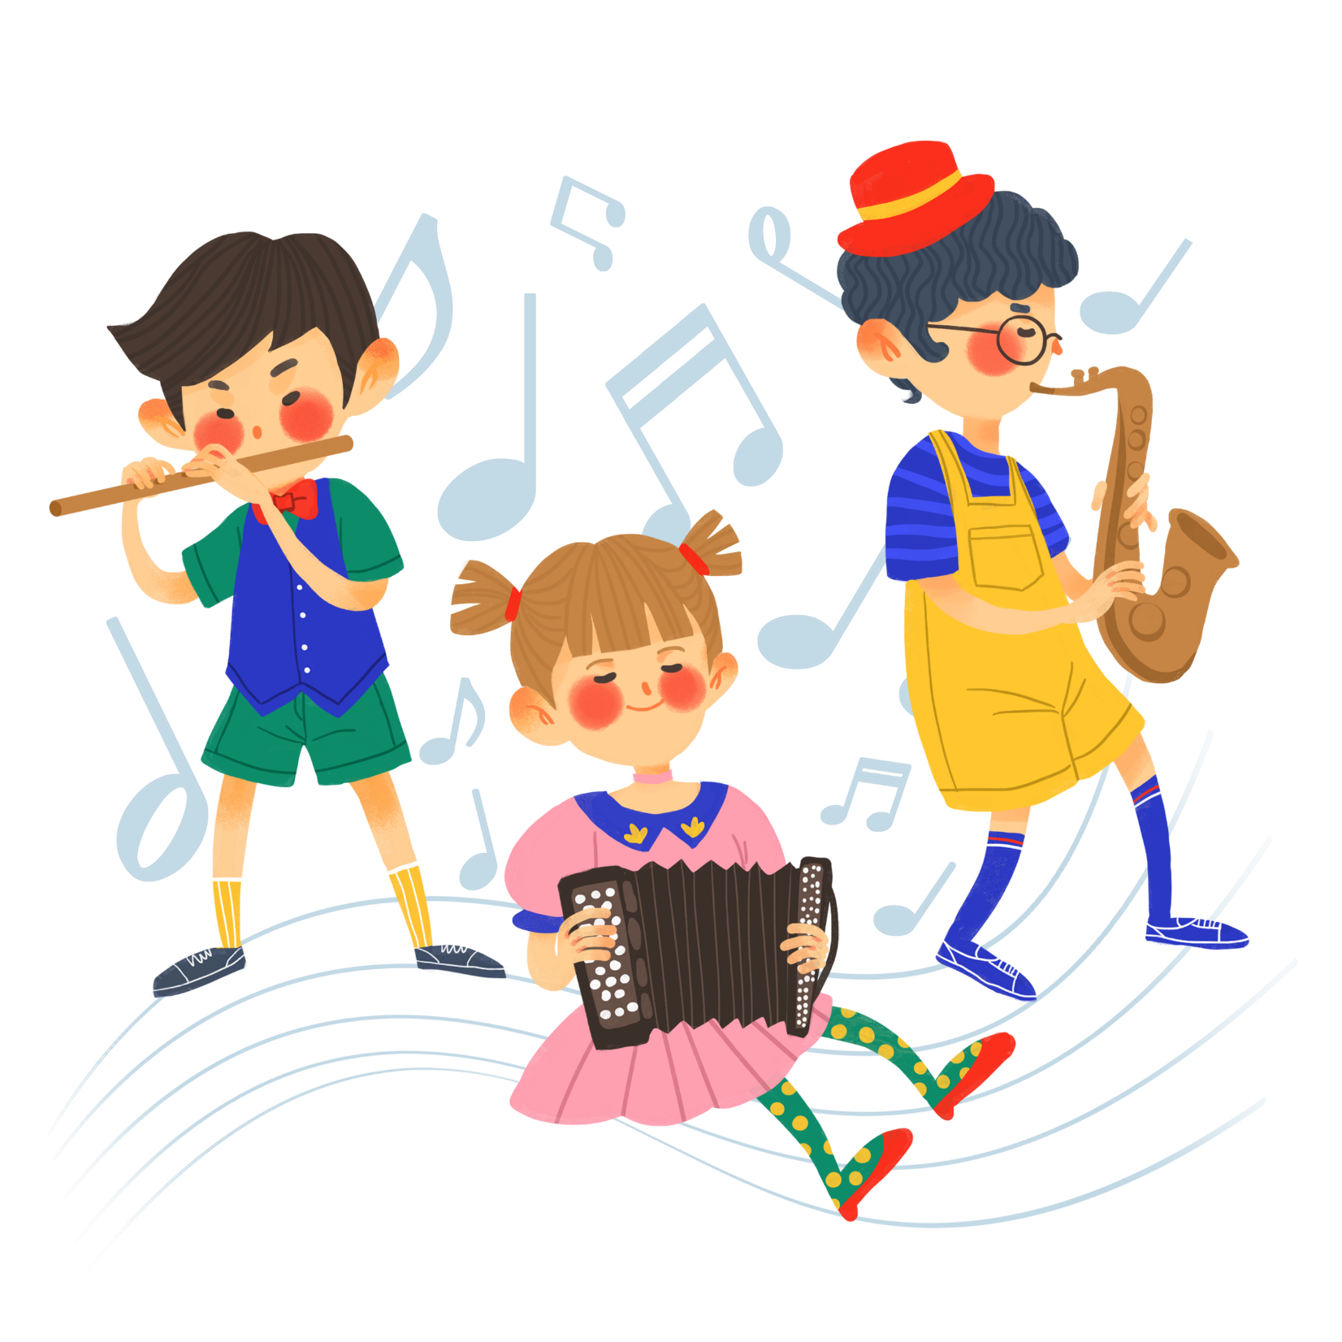
01
Khởi động

Slide 4
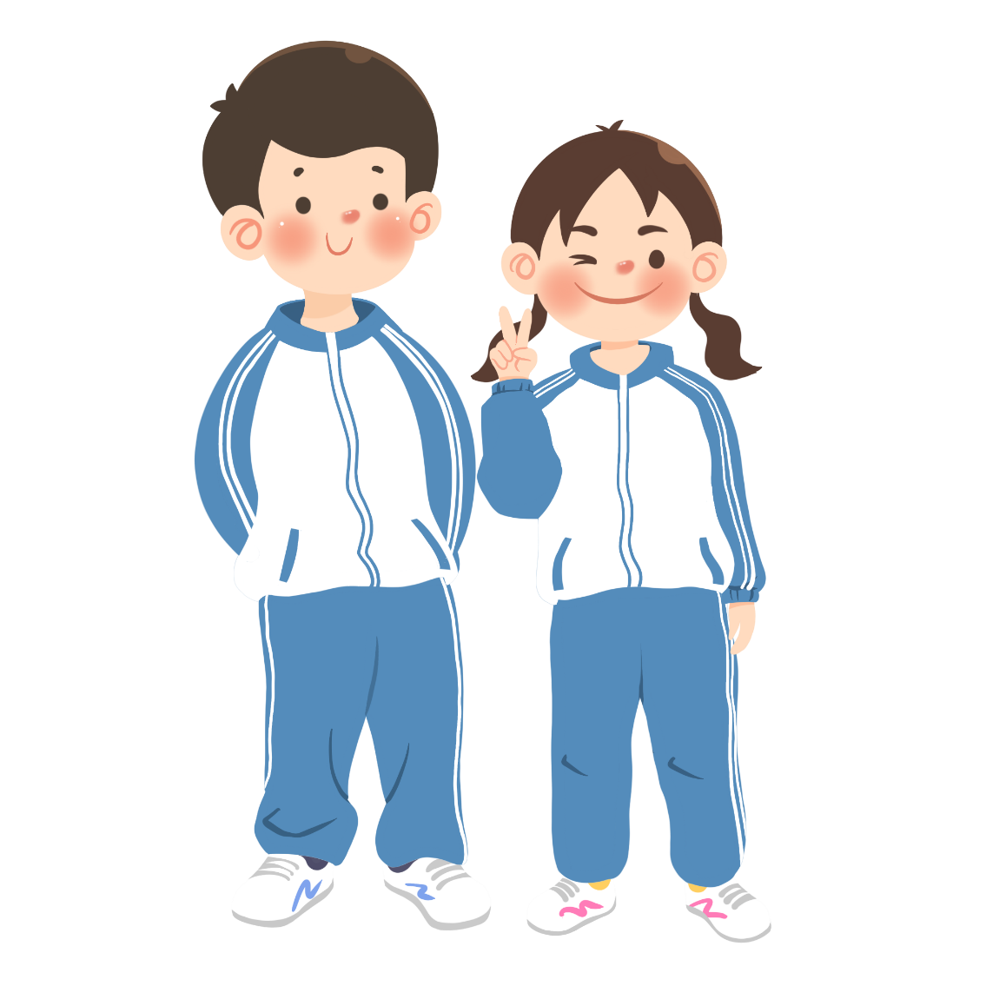
Kể lại một ngày em cảm thấy rất vui

Slide 5

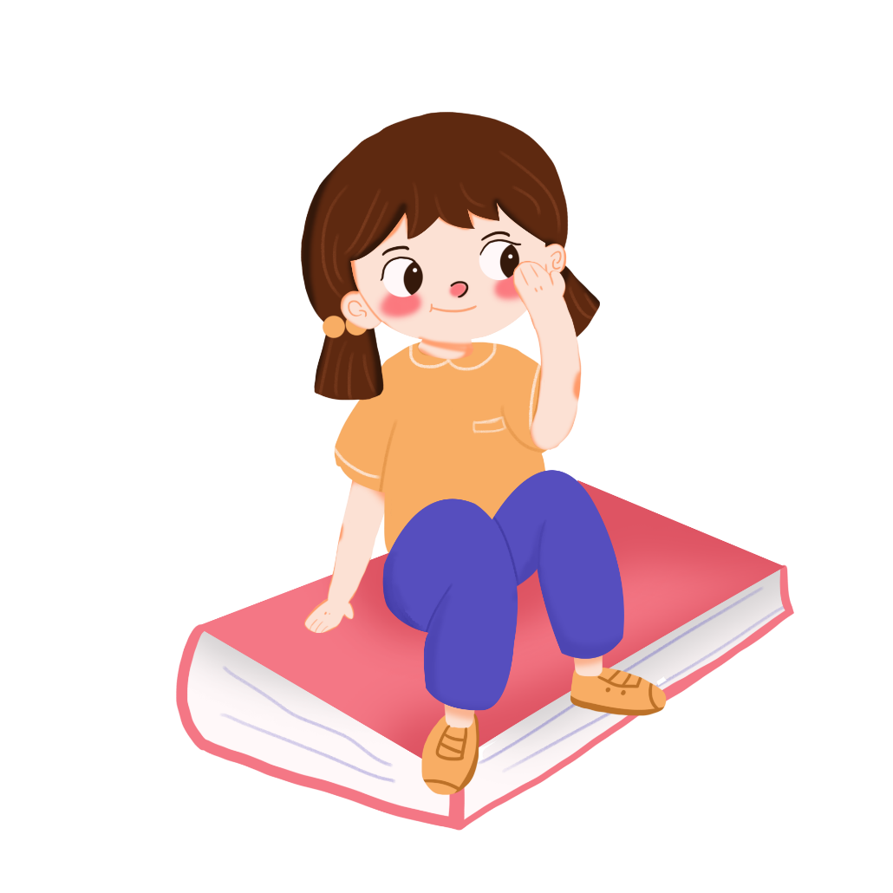

Slide 6


Lắng nghe đọc mẫu
TAY DÒ
TAI NGHE
MẮT DÕI

Slide 7
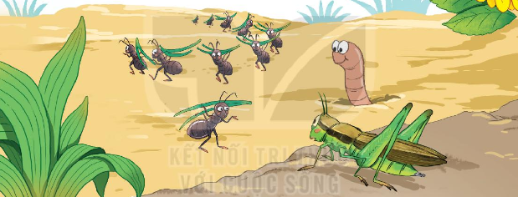
NGÀY NHƯ THẾ NÀO LÀ ĐẸP?
Châu chấu nhảy lên gò, chìa cái lưng màu xanh ra phơi nắng. Nó búng chân tanh tách, cọ giũa đôi càng:
- Một ngày tuyệt đẹp!
- Thật khó chịu! – Giun đất thốt lên, cố rúc đầu sâu thêm vào lớp đất khô.
- Thế là thế nào? – Châu chấu nhảy lên. – Trên trời không một gợn mây, mặt trời tỏa nắng huy hoàng.
- Không! Mưa bụi và những vũng nước đục, đó mới là một ngày tuyệt đẹp! – Giun đất cãi lại.
Châu chấu không đồng ý với giun đất. Chúng quyết định đi hỏi. Vừa hay lúc đó, kiến tha nhành thông đi qua, dừng lại nghỉ. Châu chấu hỏi kiến:
- Bác kiến ơi, bác hãy nói giúp xem hôm nay là một ngày tuyệt đẹp hay đáng ghét?
Kiến lau mồ hôi, ngẫm nghĩ một lát rồi nói:
- Tôi sẽ trả lời câu hỏi của các bạn sau khi mặt trời lặn nhé!
Mặt trời lặn, chúng đi đến tổ kiến.
- Hôm nay là ngày thế nào hả bác kiến đáng kính?
- Hôm này là một ngày tuyệt đẹp! Tôi đã làm việc rất tốt và bây giờ có thể nghỉ ngơi thoải mái.
(V.Ô-xê-ê-va, Thúy Toàn dịch)

Slide 8

Cùng chia đoạn
NGÀY NHƯ THẾ NÀO LÀ ĐẸP?
Châu chấu nhảy lên gò, chìa cái lưng màu xanh ra phơi nắng. Nó búng chân tanh tách, cọ giũa đôi càng:
- Một ngày tuyệt đẹp!
- Thật khó chịu! – Giun đất thốt lên, cố rúc đầu sâu thêm vào lớp đất khô.
- Thế là thế nào? – Châu chấu nhảy lên. – Trên trời không một gợn mây, mặt trời tỏa nắng huy hoàng.
- Không! Mưa bụi và những vũng nước đục, đó mới là một ngày tuyệt đẹp! – Giun đất cãi lại.
Châu chấu không đồng ý với giun đất. Chúng quyết định đi hỏi. Vừa hay lúc đó, kiến tha nhành thông đi qua, dừng lại nghỉ. Châu chấu hỏi kiến:
- Bác kiến ơi, bác hãy nói giúp xem hôm nay là một ngày tuyệt đẹp hay đáng ghét?
Kiến lau mồ hôi, ngẫm nghĩ một lát rồi nói:
- Tôi sẽ trả lời câu hỏi của các bạn sau khi mặt trời lặn nhé!
Mặt trời lặn, chúng đi đến tổ kiến.
- Hôm nay là ngày thế nào hả bác kiến đáng kính?
- Hôm này là một ngày tuyệt đẹp! Tôi đã làm việc rất tốt và bây giờ có thể nghỉ ngơi thoải mái.
(V.Ô-xê-ê-va, Thúy Toàn dịch)
1
2
3

Slide 9

Luyện câu dài
Bác kiến ơi,/ bác hãy nói giúp xem/ hôm nay / là một ngày tuyệt đẹp hay đáng ghét?//

Slide 10
Luyện đọc diễn cảm
Không! Mưa bụi và những vũng nước đục, đó mới là một ngày tuyệt đẹp!
Một ngày tuyệt đẹp!
Thật khó chịu!
Bác kiến ơi, bác hãy nói giúp xem hôm nay là một ngày tuyệt đẹp hay đáng ghét?
Thế là thế nào?
Tôi sẽ trả lời câu hỏi của bạn sau khi mặt trời lặn nhé!

Slide 11



Luyện đọc nhóm
Yêu cầu
- Phân công đọc theo đoạn
- Tất cả thành viên đều đọc
- Giải nghĩa từ cùng nhau

Slide 12
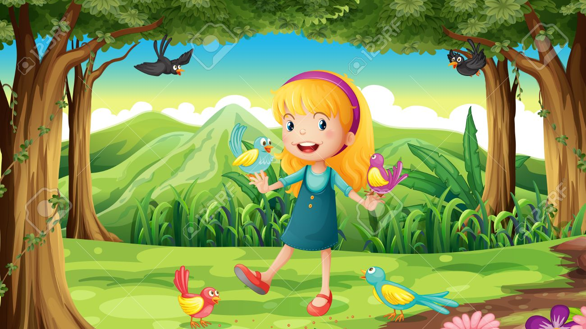
Luyện đọc đoạn theo nhóm 4
1
Châu chấu nhảy lên gò, chìa cái lưng màu xanh ra phơi nắng. Nó búng chân tanh tách, cọ giũa đôi càng:
- Một ngày tuyệt đẹp!
- Thật khó chịu! – Giun đất thốt lên, cố rúc đầu sâu thêm vào lớp đất khô.
- Thế là thế nào? – Châu chấu nhảy lên. – Trên trời không một gợn mây, mặt trời tỏa nắng huy hoàng.
Châu chấu không đồng ý với giun đất. Chúng quyết định đi hỏi. Vừa hay lúc đó, kiến tha nhành thông đi qua, dừng lại nghỉ. Châu chấu hỏi kiến:
- Bác kiến ơi, bác hãy nói giúp xem hôm nay là một ngày tuyệt đẹp hay đáng ghét?
Kiến lau mồ hôi, ngẫm nghĩ một lát rồi nói:
- Tôi sẽ trả lời câu hỏi của các bạn sau khi mặt trời lặn nhé!
2

Slide 13
Luyện đọc đoạn theo nhóm 4
3
Mặt trời lặn, chúng đi đến tổ kiến.
- Hôm nay là ngày thế nào hả bác kiến đáng kính?
- Hôm này là một ngày tuyệt đẹp! Tôi đã làm việc rất tốt và bây giờ có thể nghỉ ngơi thoải mái.

Slide 14
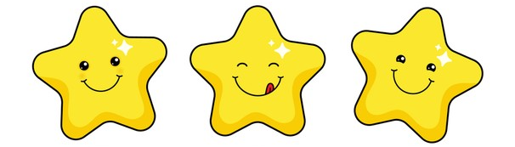

Luyện đọc toàn bài
Tiêu chí đánh giá
1
Đọc đúng
2
Đọc to, rõ
3
Ngắt nghỉ đúng chỗ

Slide 15
NGÀY NHƯ THẾ NÀO LÀ ĐẸP?
Châu chấu nhảy lên gò, chìa cái lưng màu xanh ra phơi nắng. Nó búng chân tanh tách, cọ giũa đôi càng:
- Một ngày tuyệt đẹp!
- Thật khó chịu! – Giun đất thốt lên, cố rúc đầu sâu thêm vào lớp đất khô.
- Thế là thế nào? – Châu chấu nhảy lên. – Trên trời không một gợn mây, mặt trời tỏa nắng huy hoàng.
- Không! Mưa bụi và những vũng nước đục, đó mới là một ngày tuyệt đẹp! – Giun đất cãi lại.
Châu chấu không đồng ý với giun đất. Chúng quyết định đi hỏi. Vừa hay lúc đó, kiến tha nhành thông đi qua, dừng lại nghỉ. Châu chấu hỏi kiến:
- Bác kiến ơi, bác hãy nói giúp xem hôm nay là một ngày tuyệt đẹp hay đáng ghét?
Kiến lau mồ hôi, ngẫm nghĩ một lát rồi nói:
- Tôi sẽ trả lời câu hỏi của các bạn sau khi mặt trời lặn nhé!
Mặt trời lặn, chúng đi đến tổ kiến.
- Hôm nay là ngày thế nào hả bác kiến đáng kính?
- Hôm này là một ngày tuyệt đẹp! Tôi đã làm việc rất tốt và bây giờ có thể nghỉ ngơi thoải mái.
(V.Ô-xê-ê-va, Thúy Toàn dịch)

Slide 16



Slide 17


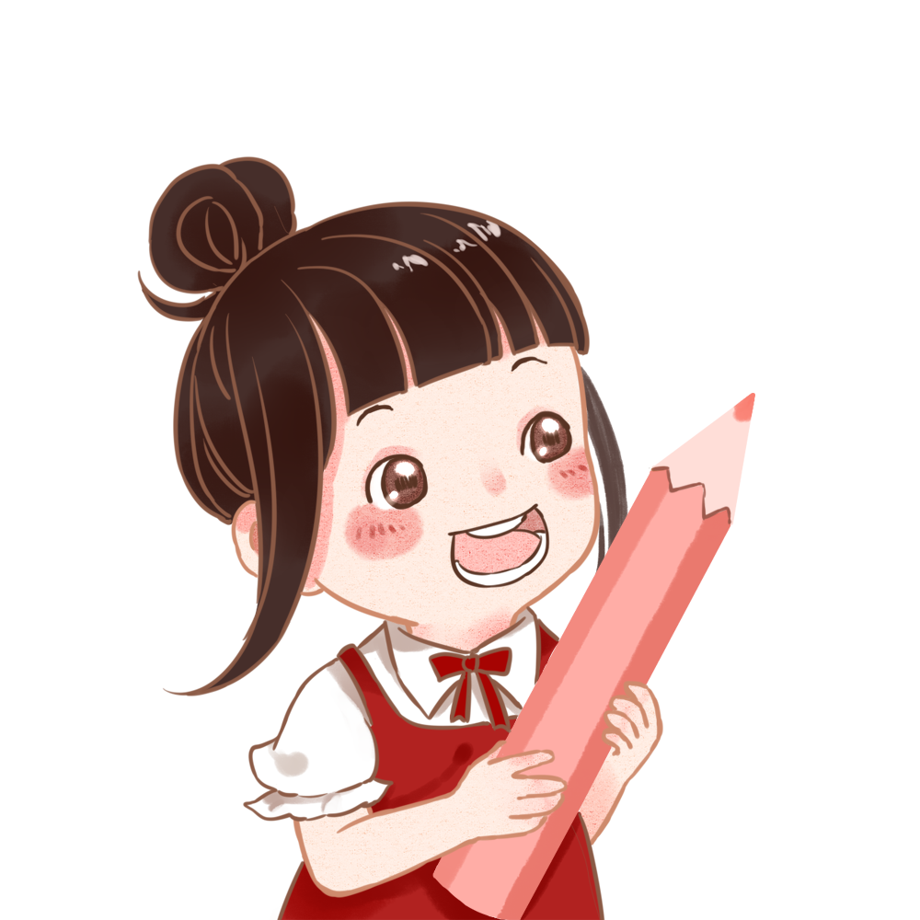
Giải nghĩa từ
Trong bài “NGÀY NHƯ THẾ NÀO LÀ ĐẸP?” có từ nào em chưa hiểu nghĩa?

Slide 18
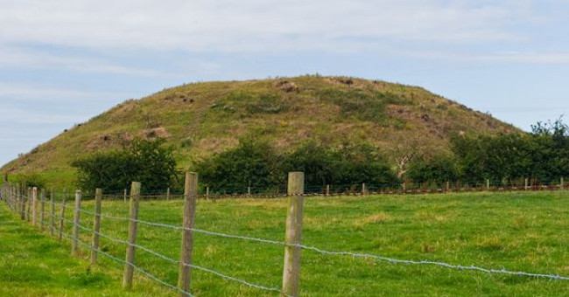
Gò: khoảng đất nổi cao lên giữa nơi bằng phằng

Slide 19
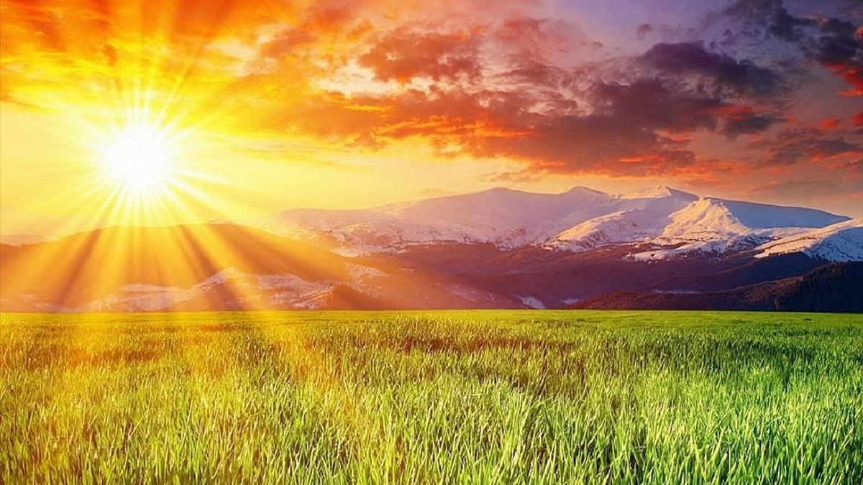
(Nắng) huy hoàng: (nắng) rực rỡ và rất đẹp.

Slide 20

Cùng tìm hiểu
1
Trong bài đọc, các nhân vật tranh luận với nhau điều gì?
2
Theo giun đất và châu chấu ngày như thế nào là đẹp?
3
Vì sao bác kiến phải chờ đến khi mặt trời lặn mới biết ngày như thế nào là đẹp?
4
Đóng vai một nhân vật trong bài để nói về ngày như thế nào là đẹp.
Thảo luận nhóm đôi
5
Theo em, ngày đẹp là ngày như thế nào?

Slide 21

1. Trong bài đọc, các nhân vật tranh luận với nhau điều gì?
Các nhân vật tranh luận với nhau về quan niệm ngày như thế nào là đẹp

Slide 22
2. Theo giun đất và châu chấu ngày như thế nào là đẹp?
- Theo châu chấu, ngày đẹp là ngày nắng ráo, trên trời không một gợn mây, có mặt trời tỏa nắng.
- Theo giun đất, ngày có mưa bụi và những vũng nước đục mới là một ngày đẹp.

Slide 23
3. Vì sao bác kiến phải chờ đến khi mặt trời lặn mới biết ngày như thế nào là đẹp?
Bác kiến phải đợi đến tối mới biết ngày như thế nào là đẹp vì bác muốn kiểm nghiệm qua thực tế.

Slide 24
4. Đóng vai một nhân vật trong bài để nói về ngày như thế nào là đẹp.
- Theo châu chấu: trên trời không một gợn mây, mặt trời tỏa nắng huy hoàng
- Theo giun đất: mưa bụi và những vũng nước đục, đó mới là một ngày tuyệt đẹp.
- Theo bác kiến: ngày đẹp là ngày bác đã làm việc rất tốt và tối có thể nghỉ ngơi thoải mái.

Slide 25
5. Theo em, ngày đẹp là ngày như thế nào?
Ngày đẹp là ngày mỗi người làm được nhiều việc tốt.

Slide 26

NỘI DUNG
Câu chuyện kể về cuộc trò chuyện của châu chấu, giun đất và kiến về một ngày đẹp. Kiến cho rằng ngày đẹp là ngày có thể làm được nhiều việc có ích.

Slide 27
2
- Đọc đúng từ ngữ, câu, đoạn và bài “Ngày như thế nào là đẹp?”.
- Biết đọc lời đối thoại của các nhân vật phù hợp với ngữ điệu.
- Nhận biết được những suy nghĩ khác nhau của châu chấu, giun đất và kiến về ngày đẹp là ngày như thế nào.
- Hiểu được ý nghĩa câu chuyện.

Slide 28
Luyện đọc toàn bài
Tiêu chí đánh giá
1
Đọc đúng
2
Đọc to, rõ
3
Ngắt nghỉ đúng chỗ

Slide 29
NGÀY NHƯ THẾ NÀO LÀ ĐẸP?
Châu chấu nhảy lên gò, chìa cái lưng màu xanh ra phơi nắng. Nó búng chân tanh tách, cọ giũa đôi càng:
- Một ngày tuyệt đẹp!
- Thật khó chịu! – Giun đất thốt lên, cố rúc đầu sâu thêm vào lớp đất khô.
- Thế là thế nào? – Châu chấu nhảy lên. – Trên trời không một gợn mây, mặt trời tỏa nắng huy hoàng.
- Không! Mưa bụi và những vũng nước đục, đó mới là một ngày tuyệt đẹp! – Giun đất cãi lại.
Châu chấu không đồng ý với giun đất. Chúng quyết định đi hỏi. Vừa hay lúc đó, kiến tha nhành thông đi qua, dừng lại nghỉ. Châu chấu hỏi kiến:
- Bác kiến ơi, bác hãy nói giúp xem hôm nay là một ngày tuyệt đẹp hay đáng ghét?
Kiến lau mồ hôi, ngẫm nghĩ một lát rồi nói:
- Tôi sẽ trả lời câu hỏi của các bạn sau khi mặt trời lặn nhé!
Mặt trời lặn, chúng đi đến tổ kiến.
- Hôm nay là ngày thế nào hả bác kiến đáng kính?
- Hôm này là một ngày tuyệt đẹp! Tôi đã làm việc rất tốt và bây giờ có thể nghỉ ngơi thoải mái.
(V.Ô-xê-ê-va, Thúy Toàn dịch)

Slide 30


